Slide 1

R·五年级上册
整理和复习
（练习二十）

Slide 2

梳理知识，整体认知
状元成才路
本单元学习了哪些知识？你能想办法整理出“知识结构图”吗？
一定发生
结果可以预测
生活中的现象
不可能发生
结果无法预测
可能发生
可能性有大小

Slide 3

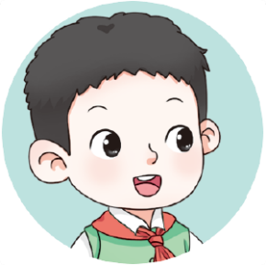
你还有哪些收获和期望？
生活中，有些现象的结果可以预测，有些现象的结果无法预测，这时有多种可能发生的结果……
可以通过试验获得数据来推测可能性的大小。
每种结果发生的可能性的大小与个体数量的多少有关，个体在总数中所占数量越多，出现的可能性就越大；反之，可能性就越小。

Slide 4
巩固练习
状元成才路
状元成才路
状元成才路
1. 按要求涂一涂。
（1）指针可能停在红色、黄色或蓝色区域。
答案不唯一

Slide 5
状元成才路
1. 按要求涂一涂。
（2）指针可能停在红色、黄色或蓝色区域，并且停在蓝色区域的可能性最大，停在红色区域的可能性最小。
答案不唯一

Slide 6
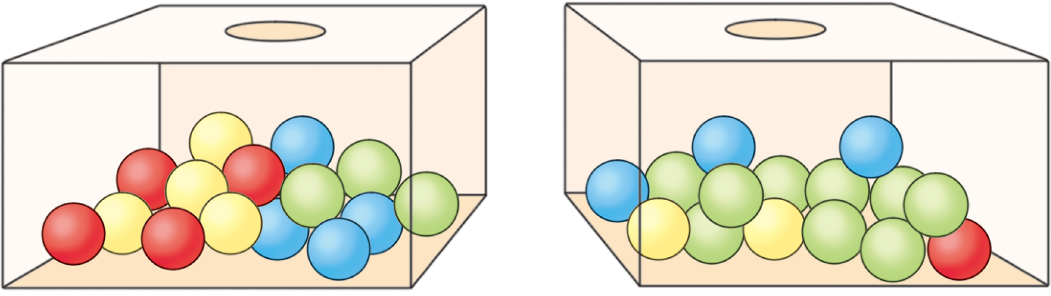
状元成才路
从下面的盒子里摸出一个球，在哪个盒子里更容易摸到绿球?
2.

Slide 7

状元成才路
3. 给 涂上红、蓝两种颜色，要使掷出红色面朝上的可能性比蓝色面大，应该怎么涂？
答：5 红面 1 蓝面或 4 红面 2 蓝面。

Slide 8
4. 判断下面的说法是否正确，并说一说你的理由。
(1)掷一枚硬币，第一次正面朝上，第二次一定是反面朝上。
错误，任意一次投掷硬币，正面朝上和反面朝上都有可能。
(2)两个数的和不可能大于这两个数的积。
错误，如 1 + 2 > 1×2。

Slide 9
4. 判断下面的说法是否正确，并说一说你的理由。
(3)三角形的内角和可能是179°。
错误，三角形的内角和是180 °。
(4)周长相等时，正方形的面积一定比长方形大。
正确，假设正方形和长方形的周长都是12，则正方形的边长是12÷4=3，面积是3×3=9；长方形的长、宽之和为12÷2=6，6=5+1=4+2，长方形的面积是5×1=5或4×2=8。9>8>5，故周长相等时，正方形的面积一定比长方形大。

Slide 10
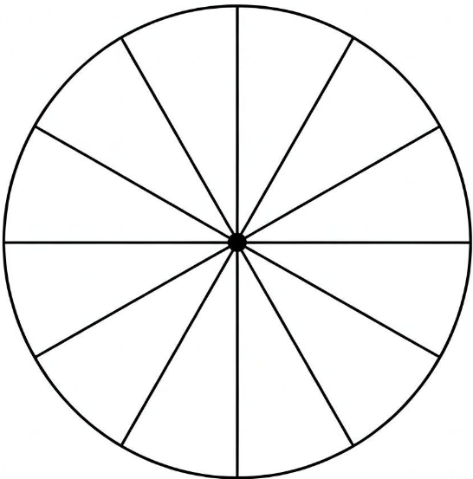
5. 请你利用一个可以涂色的圆盘设计一个公平的游戏方案，看看谁的设计最有创意。
把圆盘平均分成12份，按图相应涂色，转动圆盘，停止后如果正上方是红色，则甲赢；如果正上方是黄色，则乙赢；如果正上方是蓝色，则丙赢。

